Slide 1
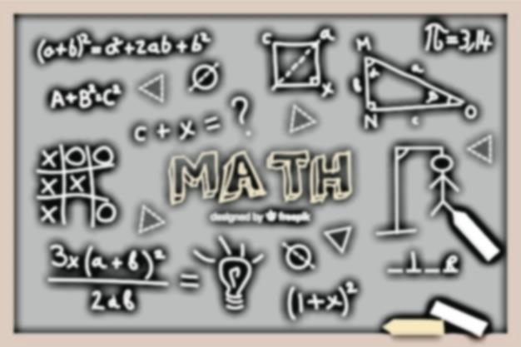




SECCIONES CÓNICAS
SECCIONES CÓNICAS
Por: Mr. Erick Duque Barragán
Contact us:
→ a.m.e.asesoriasmatematicas@gmail.com
→ asesoriasmatematicas0.webnode.com.co
→ @asesoriasmatematicas0
→ @a.m.e._asesorias_matematicas
→ Erick Duque

Slide 2
SECCIÓN CÓNICA
Una sección cónica es la intersección de un cono con un plano
Círculo
Elipse
Parábola
Hipérbola

Slide 3
Ahora hablemos de cada una de ellas…

Slide 4
CIRCUNFERENCIA
La circunferencia es el lugar geométrico de todos los puntos del plano que equidistan de un punto fijo llamado centro.
La distancia del centro a un punto cualquiera de la circunferencia se llama “radio”.
Radio
Centro
Circunferencia
Círculo

Slide 5
CIRCUNFERENCIA
Las circunferencias pueden tener su centro en el punto (0, 0) del plano cartesiano o no.
Si no está en (0, 0) su centro se representa por (h, k)
Así que podemos obtener dos ecuaciones de la circunferencia con las cuales se resuelven todos los problemas de aplicación.

Slide 6
CIRCUNFERENCIA
La ecuación de una circunferencia con centro en (0, 0) y radio “r” es:
C (h, k)
P (x, y)
r
x² + y² = r²
Ecuación estándar
C (0, 0)
(x – h)² + (y – k)² = r²
La ecuación de una circunferencia con centro en (h, k) y radio “r” es:

Slide 7
Veamos un ejemplo con la circunferencia…

Slide 8
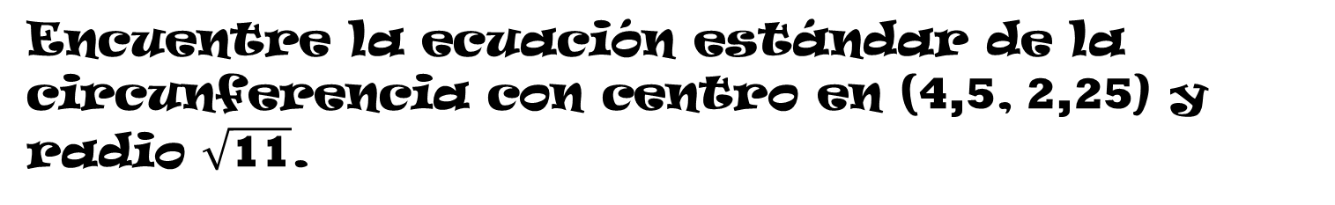
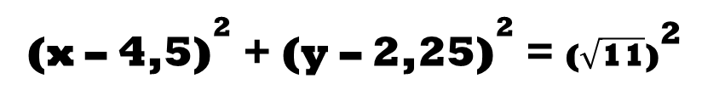
EJERCICIO DE CIRCUNFERENCIA
Encuentre la ecuación estándar de la circunferencia con centro en (4,5, 2,25) y radio $\sqrt{\text{11}}$.
Solución:
La ecuación a usar es: (x – h)² + (y – k)² = r²
Acá reemplazamos las variables que conocemos h = 4,5; k = 2,25 y r = $\sqrt{\text{11}}$
Por lo tanto,
(x – 4,5)² + (y – 2,25)² = ${\text{(}\sqrt{\text{11}}\text{)}}^{\text{2}}$
(x – 4,5)² + (y – 2,25)² = 11

Slide 9
EJERCICIO DE CIRCUNFERENCIA
Encuentre el centro y el radio de la circunferencia x² + y² + 2x + 4y = 11
(x² + 2x ) + (y² + 4y ) = 11
+ 1
+ 4
+ 1
+ 4
(x + 1)² + (y + 2)² = 16
Centro → (-1, -2)
Radio → 4
Primero, se deben agrupar los términos en X y Y
Luego, completar el cuadrado, agregando los mismos valores en ambos lados de la ecuación para que no se altere la expresión.
Por último, factorizar cada uno de los paréntesis, utilizando el trinomio cuadrado perfecto.
Con la ecuación final se pueden extraer los valores que se piden…

Slide 10
Veamos ahora la elipse…

Slide 11
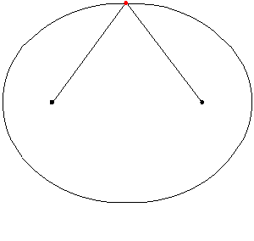
ELIPSE
La elipse es el lugar geométrico de todos los puntos del plano cuya suma de sus distancias a dos puntos fijos, llamados focos, es constante.
Foco 1
Foco 2

Slide 12
ELIPSE
Los elementos básico de cualquier elipse son:
‧
‧
‧
Eje menor
Eje Mayor
Foco
Foco
Vértices
‧
Focos

Slide 13
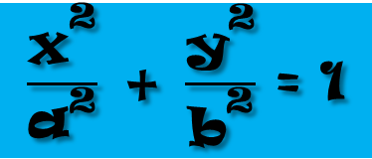
ELIPSE
La ecuación de cualquier elipse, cuyo centro es (0, 0) es:
‧
$$\frac{{\text{x}}^{\text{2}}}{{\text{a}}^{\text{2}}} \text{+} \frac{{\text{y}}^{\text{2}}}{{\text{b}}^{\text{2}}} \text{=} \text{1}$$
(0, b)
‧
‧
‧
‧
Con esta ecuación se obtiene la distancia focal
(–c, 0)
(–a , 0)
(0, 0)
(c, 0)
(a, 0)
‧
a² = b² + c²
(0, –b)
a > b
Se le llama “elipse acostada”

Slide 14
ELIPSE
La ecuación de cualquier elipse, cuyo centro es (0, 0) es:
‧
(0, b)
‧
$$\frac{{\text{x}}^{\text{2}}}{{\text{a}}^{\text{2}}} \text{+} \frac{{\text{y}}^{\text{2}}}{{\text{b}}^{\text{2}}} \text{=} \text{1}$$
(0, c)
‧
‧
Con esta ecuación se obtiene la distancia focal
(–a , 0)
(0, 0)
(a, 0)
‧
a² = b² + c²
‧
(0, –c)
b > a
(0, –b)
Se le llama “elipse parada”

Slide 15
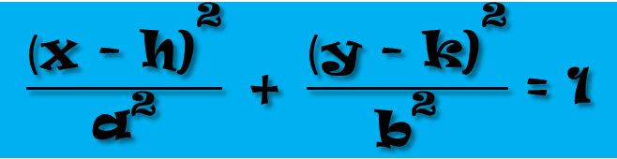
ELIPSE
La ecuación de cualquier elipse, cuyo centro es (h, k) es:
‧
$$\frac{{\text{(}\text{x}\text{ - }\text{h}\text{)}}^{\text{2}}}{{\text{a}}^{\text{2}}} \text{+} \frac{{\text{(}\text{y}\text{ - }\text{k}\text{)}}^{\text{2}}}{{\text{b}}^{\text{2}}} \text{=} \text{1}$$
(0, b + k)
‧
‧
‧
‧
Con esta ecuación se obtiene la distancia focal
(–c – h, 0)
(–a – h, 0)
(h, k)
(a + h, 0)
‧
(c + h, 0)
a² = b² + c²
(0, –b – k)
a > b

Slide 16
ELIPSE
La ecuación de cualquier elipse, cuyo centro es (h, k) es:
‧
(0, b + k)
‧
$$\frac{{\text{(}\text{x}\text{ - }\text{h}\text{)}}^{\text{2}}}{{\text{a}}^{\text{2}}} \text{+} \frac{{\text{(}\text{y}\text{ - }\text{k}\text{)}}^{\text{2}}}{{\text{b}}^{\text{2}}} \text{=} \text{1}$$
(0, c + h)
‧
‧
Con esta ecuación se obtiene la distancia focal
(h, k)
(a + h, 0)
(–a – h, 0)
‧
(0, –c – h)
a² = b² + c²
‧
b > a
(0, –b – k)

Slide 17
Veamos ahora la hipérbola…

Slide 18
HIPÉRBOLA
La hipérbola es el lugar geométrico de todos los puntos del plano cuya diferencia (resta) de sus distancias a dos puntos fijos, llamados focos, es constante.

Slide 19

HIPÉRBOLA
La ecuación de cualquier elipse, cuyo centro es (0, 0) es:
$$\frac{{\text{x}}^{\text{2}}}{{\text{a}}^{\text{2}}}\text{ - }\frac{{\text{y}}^{\text{2}}}{{\text{b}}^{\text{2}}} \text{=} \text{1}$$
‧
‧
‧
‧
(–c, 0)
(–a , 0)
(a, 0)
(c, 0)
Con esta ecuación se obtiene la distancia focal
c² = a² + b²
a > b
Se le llama “hipérbola acostada”

Slide 20
HIPÉRBOLA
La ecuación de cualquier elipse, cuyo centro es (0, 0) es:
‧
‧
(0, c)
$$\frac{{\text{x}}^{\text{2}}}{{\text{a}}^{\text{2}}}\text{ - }\frac{{\text{y}}^{\text{2}}}{{\text{b}}^{\text{2}}} \text{=} \text{1}$$
(0, b)
‧
Con esta ecuación se obtiene la distancia focal
(0, –b)
‧
(0, –c)
c² = a² + b²
b > a
Se le llama “hipérbola parada”

Slide 21
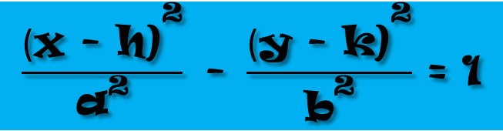
HIPÉRBOLA
La ecuación de cualquier elipse, cuyo centro es (0, 0) es:
$$\frac{{\text{(}\text{x}\text{ - }\text{h}\text{)}}^{\text{2}}}{{\text{a}}^{\text{2}}}\text{ - }\frac{{\text{(}\text{y}\text{ - }\text{k}\text{)}}^{\text{2}}}{{\text{b}}^{\text{2}}} \text{=} \text{1}$$
‧
‧
‧
‧
(–c, 0)
(–a , 0)
(h, k)
(a, 0)
(c, 0)
Con esta ecuación se obtiene la distancia focal
c² = a² + b²
a > b
Se le llama “hipérbola acostada”

Slide 22
HIPÉRBOLA
La ecuación de cualquier elipse, cuyo centro es (0, 0) es:
‧
‧
(0, c)
$$\frac{{\text{x}}^{\text{2}}}{{\text{a}}^{\text{2}}}\text{ - }\frac{{\text{y}}^{\text{2}}}{{\text{b}}^{\text{2}}} \text{=} \text{1}$$
(0, b)
(h, k)
‧
Con esta ecuación se obtiene la distancia focal
(0, –b)
‧
(0, –c)
c² = a² + b²
b > a
Se le llama “hipérbola parada”

Slide 23
Veamos ahora la parábola…

Slide 24
PARÁBOLA
La parábola es el lugar geométrico de todos los puntos del plano que equidistan respecto a un punto fijo (foco) y una recta (directriz)
‧
Foco
‧
Directriz

Slide 25
PARÁBOLA
La ecuación de una parábola con vértice en (0, 0) es:
‧
x² = 4py
(0, c)
‧
p
‧
(0, 0)
‧
(0, –c)
(0, c)
‧
‧
(0, 0)
x² = -4py
(0, –c)

Slide 26
PARÁBOLA
La ecuación de una parábola con vértice en (0, 0) es:
y² = -4px
‧
‧
‧
(–c, 0)
(0, 0)
(c, 0)
‧
‧
‧
(–c, 0)
(0, 0)
(c, 0)
y² = 4px

Slide 27
PARÁBOLA
La ecuación de una parábola con vértice en (h, k) es:
‧
(x – h)² = 4p(y – k)
(0, c + k)
‧
‧
(h, k)
‧
(0, –c – k)
(0, c + k)
‧
‧
(h, k)
(x – h)² = -4p(y – k)
(0, –c – k)

Slide 28
PARÁBOLA
La ecuación de una parábola con vértice en (h, k) es:
(y – k)² = -4p(x – h)
‧
‧
‧
(–c – h, 0)
(h, k)
(c + h, 0)
‧
‧
‧
(–c, 0)
(h, k)
(c, 0)
(y – k)² = 4p(x – h)

